Slide 1
Семейное право.
Семейные конфликты
«Семья приносит полноту жизни, счастье,
но каждая семья … является прежде всего большим делом, имеющим
государственное значение»
А.С. Макаренко

Slide 2
Нормативная база
Семейное право – это отрасль права, нормы которой регулируют личные и имущественные отношения лиц, вступивших в брак.
Основными источниками семейного права являются: Конституция РФ, Семейный кодекс РФ, Гражданский кодекс РФ, Декларация прав ребенка, Конвенция о правах ребенка и др.

Slide 3
Семья – основанная на браке или кровном родстве малая группа, связанная общностью быта, моральной и правовой ответственностью.
Семейные правоотношения – это совокупность правовых норм, которые регулируют отношения между людьми в связи с вступлением в брак, созданием семьи, рождением и воспитанием детей.
Брак – добровольный союз мужчины и женщины, имеющий целью создания семьи, заключенный в установленном законом порядке и порождающий взаимные права и обязанности супругов.

Slide 4
? Зачем человеку семья ?
Почему большинство людей создают семью?
Что семья дает человеку?
Что человек дает семье?
Нужна ли семья ребенку?

Slide 5

Упражнение «Ладошки»

Slide 6
Конфликт - это отсутствие согласия между двумя и более сторонами
Стратегии поведения в конфликте:
Избегание
Конкуренция (соперничество)
Приспособление
Компромисс
Сотрудничество

Slide 7
Обсуждение ситуаций.
1.Переполненный автобус. Мужчина нечаянно толкнул девушку и не извинился. Девушка больно ударилась и в ответ нагрубила мужчине.
2 Жена попросила мужа вынести мусорное ведро. Муж смотрел телевизор и не выполнил ее просьбу. Жена рассердилась и стала ругаться.

Slide 8
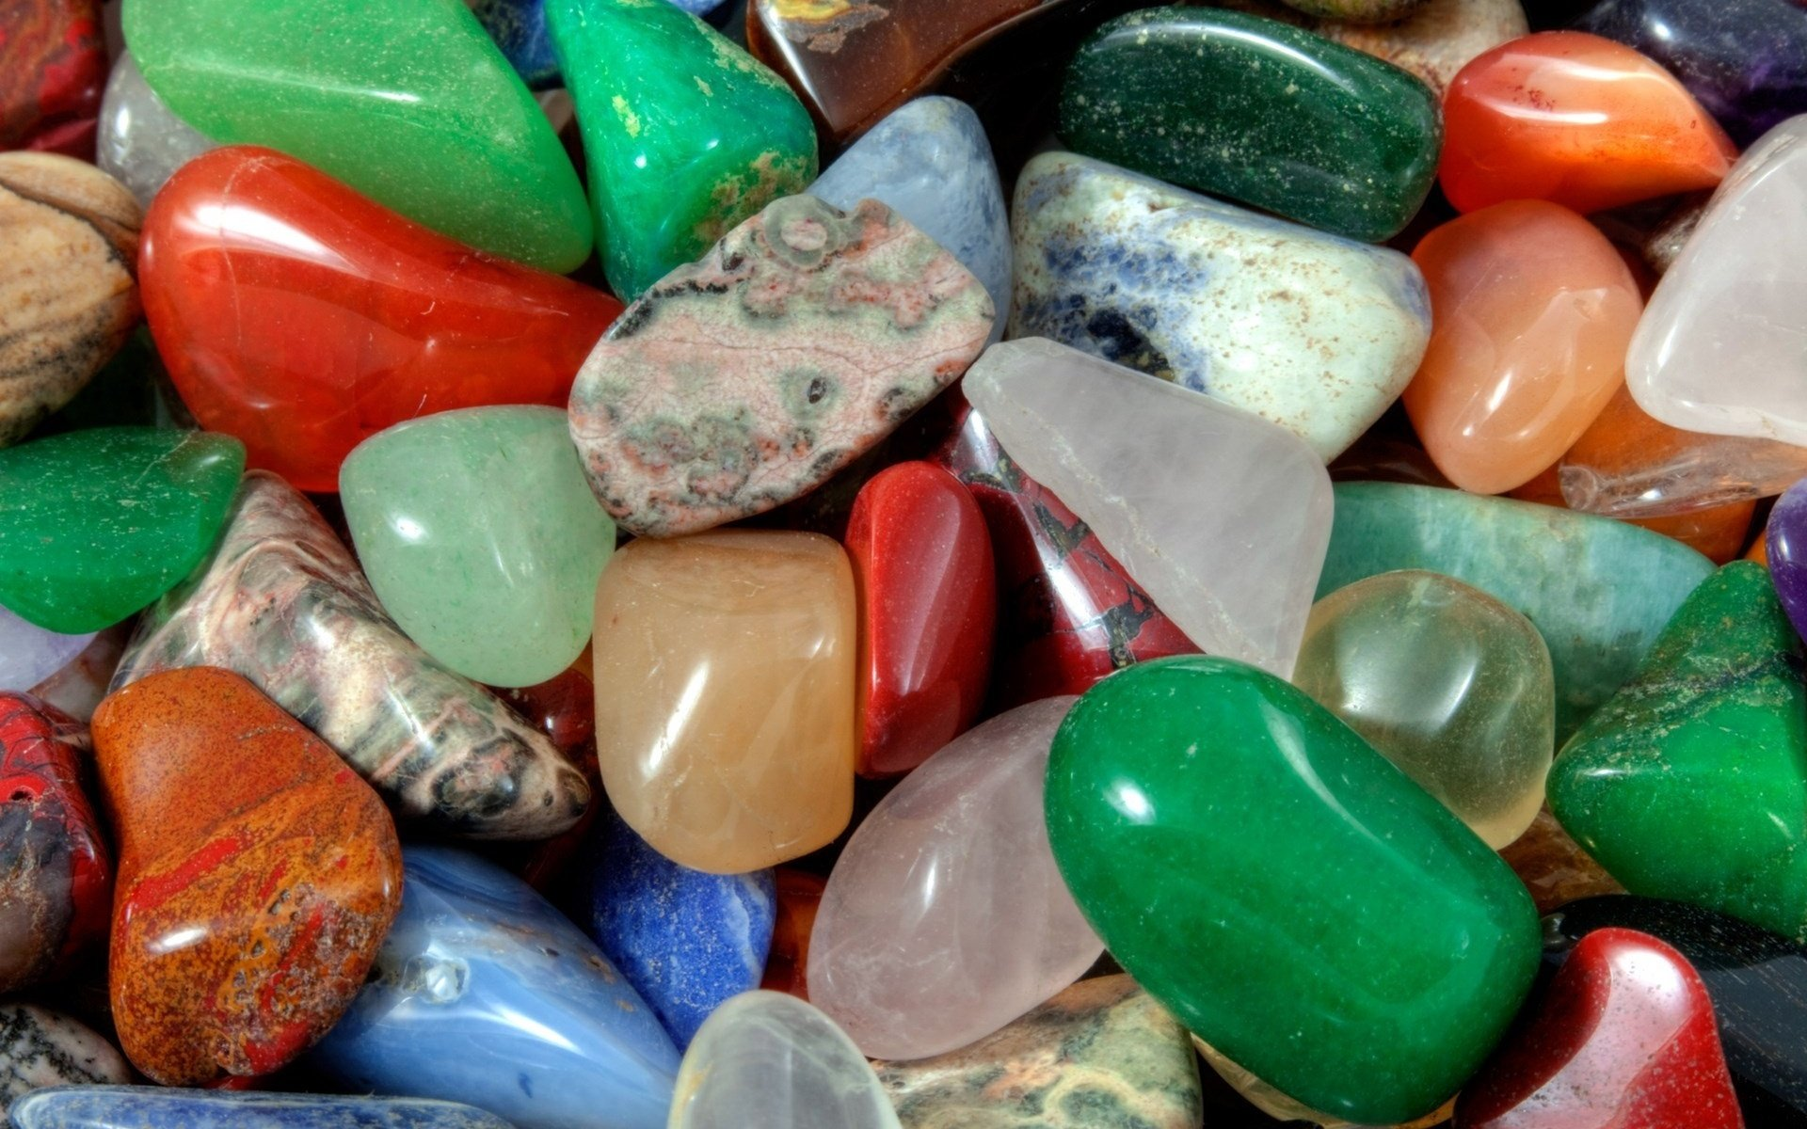
Упражнение «Собери камни»

Slide 9
как вы думаете, какие качества необходимо в себе воспитывать, чтобы избежать конфликта?
Положительные качества: - терпимость - великодушие - сострадание - доброта - дружелюбие - доброжелательность - доверие - устремлённость - чуткость - зоркость - готовность - находчивость - подвижность - самоуверенность - самообладание - самоотверженность - ответственность - искренность - равновесие - спокойствие - простота - устремление к целесообразности - чистота
Отрицательные
К негативным показателям относятся заносчивые, обидчивые, застенчивые и эгоистические наклонности. Отношение к вещам. Аккуратность или пренебрежительность к материальным благам позволяют сделать оценку характера личности. Поведение людей диктуется общепринятыми мерками.

Slide 10
Проблемная ситуация.
Жена только что вымыла пол. Муж зашел в комнату в грязной обуви. Каким может быть поведение мужа и жены в данной ситуации?
позитивное
развитие
ситуации
негативное
развитие
ситуации

Slide 11

Работа в парах – упражнение
«Рисунок вдвоем»

Slide 12

(видео-ролик «семейный конфликт»)

Slide 13
Карточки «Стратегии поведения в конфликте»
Сотрудничество
Компромисс
Избегание
Приспособление
Соперничество

Slide 14
Тест «Конфликтная ли Вы личность?»
Инструкция: В каждом вопросе выберите по одному ответу, наиболее соответствующему Вашему поведению.
1. В общественном транспорте начался спор на повышенных тонах. Ваша реакция?
2. Выступаете ли на собраниях (классных часах) с критикой?
3. Часто ли спорите с друзьями?
4. Дома на обед подали недосоленное блюдо. Ваша реакция?
5. Если на улице, в транспорте Вам наступили на ногу:
6. Если кто-то из близких купил вещь, которая Вам не понравилась:
7. Не повезло в лотерее. Как к этому отнесетесь?

Slide 15
Тест «Конфликтная ли Вы личность?»
Оценка:
Оцените полученные результаты: каждый ответ «а» — 4 балла;
«б» — 2 балла;
«в» — 0 баллов.

Slide 16
Тест «Конфликтная ли Вы личность?»
от 20—28 баллов. Вы тактичны и миролюбивы, уходите от конфликтов и споров.
от 10—18 баллов. Вы слывете человеком конфликтным. Но на самом деле конфликтуете лишь тогда, когда нет другого выхода и все средства исчерпаны.
до 8 баллов. Конфликты и споры — это Ваша стихия.

Slide 17
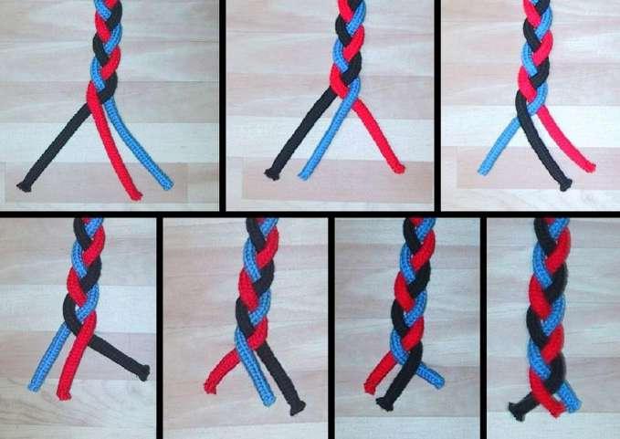
Упражнение «Коса»

Slide 18
Домашнее задание
§ 16 , вспомнить название художественных произведений в которых описаны семейные конфликты.

Slide 19
Рефлексия Закончите предложение…
1.На занятии для меня было важно…
_________________________________
2. На занятии мне было сложно…
_________________________________
3. Теперь я знаю…
_________________________________

Slide 20
Семья – это важно!
Семья – это сложно!
Но счастливо жить одному невозможно!
Всегда будьте вместе, любовь берегите,
Обиды и ссоры подальше гоните,
Хочу, чтоб про вас говорили друзья:
Какая хорошая Ваша семья!

